Slide 1



第一章
世界的物质性及发展规律
马克思主义基本原理

Slide 2

学习
目标
学习和掌握辩证唯物主义基本原理，着重把握物质与意识的辩证关系，世界的物质统—性，事物联系和发展的基本规律、基本环节，坚持科学的世界观和方法论，运用唯物辩证法分析和解决问题，不断增强思维能力。

Slide 3

重点
难点
1.世界的物质统一性
1.主观能动性与客观规律性的辩证统一
2.联系和发展的基本规律
2.在实践中不断增强思维能力
3.唯物辩证法是科学的认识方法

Slide 4

第一节
世界多样性与物质统一性
目 录
第二节
事物的普遍联系和变化发展
CONTENTS
唯物辩证法是认识世界和改造世界的根本方法
第三节

Slide 5


第一节
世界多样性与
物质统一性

Slide 6

一 /
物质及其存在方式
二 /
物质与意识的辩证关系
目 录
三 /
世界的物质统一性
contents

Slide 7

如果人们生活的世界完全以人的意志为转移，那么……
如果人们和动物一样没有生活目标，那么……
如果人们生活的世界是神创造的，那么……

Slide 8
一、物质及其存在方式
世界观是人们对整个世界的总体看法和根本观点
方法论是人们认识和改造世界所遵循的根本方法的学说和理论体系
哲学是系统化、理论化的世界观，又是方法论
整个世界
物质现象
精神现象
世界的本原问题
唯物主义
唯心主义
总体看法
世界的状态问题
辩证法
形而上学

Slide 9
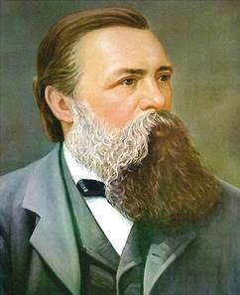
一、物质及其存在方式
唯物主义
唯心主义
第一性问题
存在和思维、物质和意识谁为本原，何者为第一性
哲学基本问题
可知论
不可知论
同一性问题
全部哲学，特别是近代哲学的重大的基本问题，是思维和存在的关系问题。
——恩格斯
存在和思维是否具有同一性，思维能否正确地反映存在、人能否认识或彻底认识世界

Slide 10
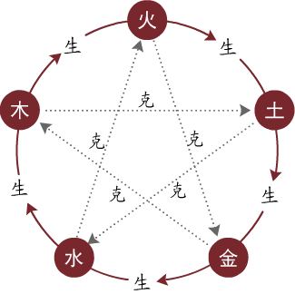
一、物质及其存在方式
（一）哲学的物质范畴
用某一种或几种物质作为本原来解释世界
古代朴素
唯物主义
泰勒斯的水
赫拉克利特的火
德谟克利特的原子
中国古代的五行说
把物质理解为具体的物质形态，带有直观性和猜测性的特点，无法得到科学的证实

Slide 11
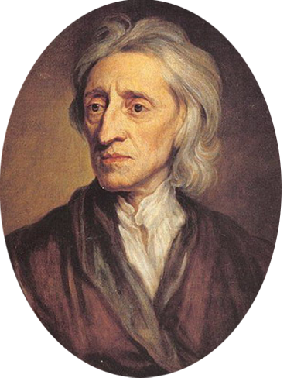
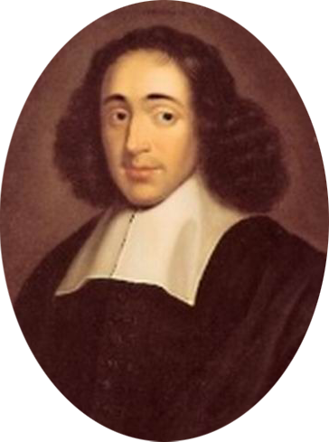
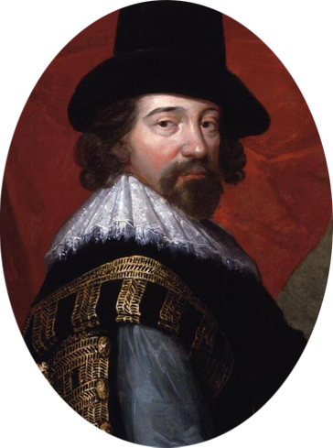
一、物质及其存在方式
（一）哲学的物质范畴
以近代科学为基础，把物质等同于物质的微观结构层次——原子，却不能正确理解哲学的物质概念与自然科学的物质概念之间共性与个性的关系，因而经不起自然科学进一步发展的检验，也经不起唯心主义的进攻
近代
形而上学
唯物主义
洛克
斯宾诺莎
培根

Slide 12
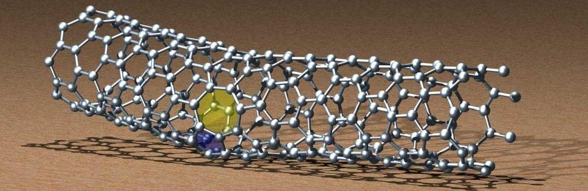
拓展：人类对物质微观结构层次的认识
X射线、放射性元素以及电子的发现，突破了原子不可再分的陈旧观念，此后建立的原子结构模型是对物质微观结构层次认识的一次突破
19世纪末
原子核的存在被证实以及后来质子、中子的发现，形成了原子核是由质子和中子通过强相互作用结合而成的原子核结构理论，是对物质微观结构层次认识的又一次突破
20世纪早期
随着核物理学的诞生，对物质微观结构层次的探索已从原子层次走向夸克和轻子层次，这是目前所能认识的物质结构层次的最小组成成分，不仅进一步证明了物质的客观实在性，而且表明人类对物质微观结构层次的认识是不断深入的。

Slide 13
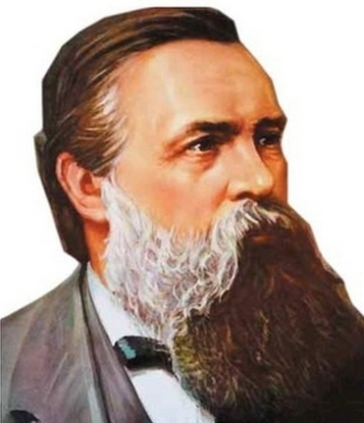
一、物质及其存在方式
（一）哲学的物质范畴
马克思批判了旧唯物主义对物质世界的直观、消极的理解，强调要从能动的实践出发去把握现实世界。
物、物质无非是各种物的总和，而这个概念就是从这一总和中抽象出来的。
——恩格斯

Slide 14
一、物质及其存在方式
（一）哲学的物质范畴
物质
范畴
物质
不依赖于人类的意识而存在，并能为人类的意识所反映的客观实在
标志客观实在的哲学范畴
自然界
具有物质性
世界的统一性在于其物质性
人类社会
具有物质性
意识
依赖于物质性

Slide 15
一、物质及其存在方式
（一）哲学的物质范畴
马克思主义的物质范畴从现实存在着的自然与社会存在中抽象出了其共同特性——客观实在性，具有丰富而深刻的理论意义
唯物主义一元论
物质
坚持了唯物主义一元论，同唯心主义一元论和二元论划清了界限
唯心主义一元论
精神
物质
二元论
精神
物质
第一
多元论
精神
客观知识世界

Slide 16
一、物质及其存在方式
（一）哲学的物质范畴
坚持了能动的反映论和可知论，批判了不可知论
体现了唯物论和辩证法的统一，克服了形而上学唯物主义的缺陷
体现了唯物主义自然观与唯物主义历史观的统一，为彻底的唯物主义奠定了理论基础
第二
第三
第四

Slide 17
一、物质及其存在方式
（二）物质的存在方式
马克思主义哲学认为
世界的本原是物质，不仅自然界是物质的，人类社会也具有物质性，世界的真正统一性在于它的物质性。
物质的根本属性是运动。物质是运动着的物质，离开运动的物质是不存在的
物质是一切运动变化和发展过程的实在基础和承担者，世界上没有离开物质的运动
设想不运动的物质，将导致形而上学
设想没有物质的运动，将导致唯心主义

Slide 18





倒流的长江
万里长江有过倒流的历史？
地质学家的研究表明：在1.5亿年以前，万里长江地带经历了从汪洋大海逐步演变为陆地的过程。长江发源于现在的三峡地区的山地，在1亿年的漫长岁月里，沿东高西低的地形走势，向西流入地中海。一直到5000万年前，由于印度洋板块与亚欧板块的挤撞，在地中海的东部隆起、形成了原始的青藏高原，从而使原来东高西低的地势演变成西高东低，长江也就由向西流入地中海变为向东流入太平洋。
人类所接触到的自然界也是运动变化的产物，并且仍然在运动变化

Slide 19
一、物质及其存在方式
（二）物质的存在方式
运动
静止
运动和静止相互依赖、相互渗透、相互包含，“动中有静、静中有动”。
绝对的
无条件的
相对的
有条件的
空间的相对位置暂时不变
静止的表现形式
事物的根本性质暂时不变

Slide 20
一、物质及其存在方式
（二）物质的存在方式
动者恒动，静者恒静。外力，只有外力才是改变事物运动状态的唯一原因。
——牛顿
人甚至连一次也不能踏进同一条河流。
——克拉底鲁
形而上学不变论
相对主义诡辩论

Slide 21




飞矢不动
飞矢不动的字面意思是箭矢在飞行，但却是不动的。为什么呢？因为这是唯心主义关于运动和静止的解释。
静止是运动的一个特殊状态。正如人不可能两次踏进同一条河流是正确的，人一次也不能踏进同一条河流就是错误的。
该命题就是划错了运动和静止的从属关系。该命题认为只有绝对的静止却没有绝对的运动。所以飞矢飞行时看着在运动，却只不过是由一帧帧静止的画面组合而成，即它的飞行不是一个状态，而是无数个状态的组合体。这就是错误的唯心运动静止观。

Slide 22

一、物质及其存在方式
（二）物质的存在方式
时间
空间
物质、运动、时间、空间具有内在的统一性，要求我们想问题、办事情都要以具体的时间、地点和条件为转移。
物质运动的持续性、顺序性
物质运动的广延性、伸张性
时间和空间是运动着的物质的基本存在形式
特点：一维性
特点：三维性
即时间的流逝一去不复返
即空间具有长、宽、高三方面的规定性

Slide 23

二、物质与意识的辩证关系
（一）物质决定意识
意识的本质
意识是物质世界长期发展的产物，是人脑的机能和属性，是客观世界的主观映象。
意识的起源
低等生物
感觉
和心理
人类
反应特性
刺激
感应性
意识
一切物质的
高等动物

Slide 24

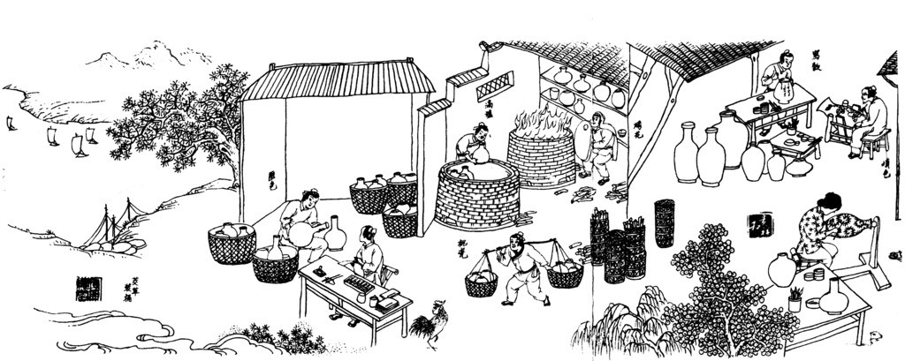
二、物质与意识的辩证关系
（一）物质决定意识
意识的起源
是自然界长期发展的产物
是社会历史发展的产物
社会实践，特别是劳动，在意识的产生和发展中起着决定性的作用。

Slide 25
二、物质与意识的辩证关系
人还具有“意识”。但是这种意识并非一开始就是“纯粹的”意识。“精神”从一开始就很倒霉，受到物质的“纠缠”，物质在这里表现为振动着的空气层、声音，简言之，即语言。语言和意识具有同样长久的历史；语言是一种实践的、既为别人存在因而也为我自身而存在的、现实的意识。语言也和意识一样，只是由于需要，由于和他人交往的迫切需要才产生的。
——马克思、恩格斯：《德意志意识形态》

Slide 26



二、物质与意识的辩证关系
（一）物质决定意识
内容上
客观的
是客观内容和主观形式的统一
是客体原型（依据）与主体差异（创造）的统一
意识
形式上
主观的
意识的内容是客观的
意识的形式是主观的

Slide 27
二、物质与意识的辩证关系
（二）意识对物质具有反作用
4.意识具有调控人的行为和生理活动的作用
1.意识具有目的性和计划性
2.意识具有创造性
3.意识具有指导实践改造客观世界的作用

Slide 28
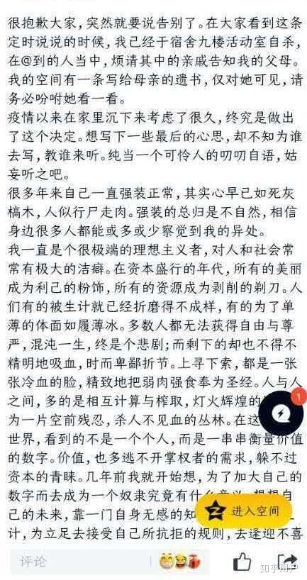

Slide 29
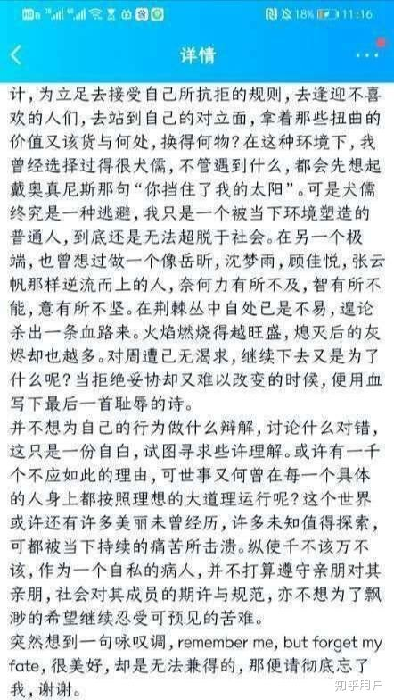

Slide 30

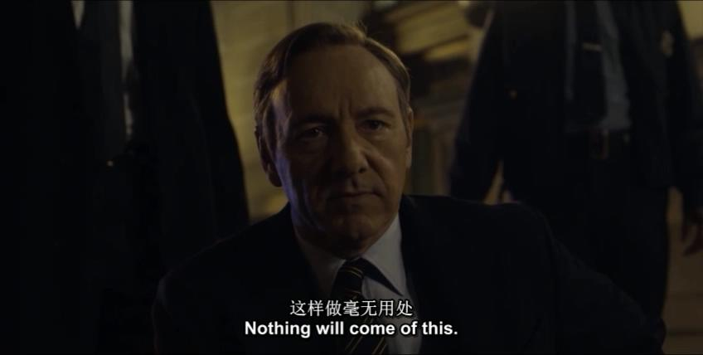

Slide 31
二、物质与意识的辩证关系
（二）意识对物质具有反作用
4.意识具有调控人的行为和生理活动的作用
1.意识具有目的性和计划性
2.意识具有创造性
3.意识具有指导实践改造客观世界的作用

Slide 32
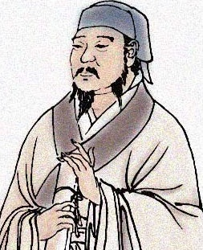
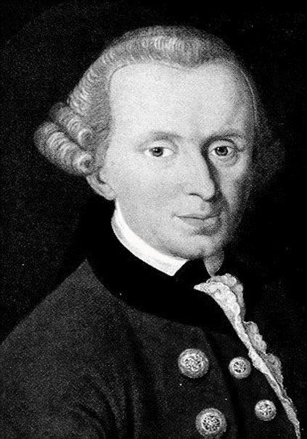
二、物质与意识的辩证关系
（三）主观能动性和客观规律性的辩证统一
规律是事物变化发展过程中本身所固有的内在的、本质的、必然的联系。
天行有常，
不为尧存，
不为桀亡。
人的理性
为自然立法
荀子
康德

Slide 33
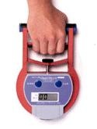
二、物质与意识的辩证关系
（三）主观能动性和客观规律性的辩证统一
英国心理学家哈德飞，曾就心理对生理的影响做过一个实验，以抓紧握力计来度量。他让三个人在三种不同的条件下尽全力抓紧握力计，结果如下：
在一般的清醒状态下，他们平均的握力是101磅
催眠并告诉他们非常虚弱，握力只有29磅
催眠并告诉他们非常强壮，握力平均达到142磅

Slide 34
二、物质与意识的辩证关系
（三）主观能动性和客观规律性的辩证统一
尊重客观规律是正确发挥主观能动性的前提
只有充分发挥主观能动性，才能正确认识和利用客观规律
实践

Slide 35
二、物质与意识的辩证关系
（三）主观能动性和客观规律性的辩证统一
正确发挥人的主观能动性的前提和条件
01
02
03
从实际出发是正确发挥人的主观能动性的前提
实践是正确发挥人的主观能动性的根本途径
正确发挥人的主观能动性，还要依赖于一定的物质条件和物质手段

Slide 36



靠种树获联合国环保最高荣誉，他们为什么行？
20世纪50年代，原国家林业部决定在河北北部的坝上地区建立大型国营林场，来改变当地的自然面貌
1961年，工作人员在坝上考察了3天，在红松洼一带找到了一棵生长旺盛的天然落叶松，证实了塞罕坝上可以长出参天大树
由此，林场的地址选在了塞罕坝

Slide 37
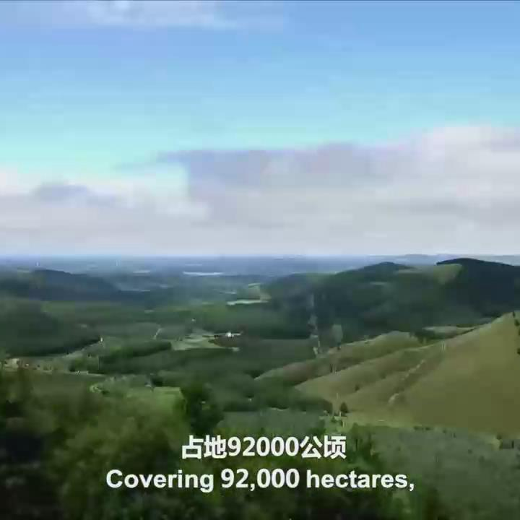


靠种树获联合国环保最高荣誉，他们为什么行？
由于缺乏在高寒、高海拔地区造林的经验，前两年造林成活率不到8%。但是，“塞罕坝人”并没有被困难打倒。
数十年来，老中青三代“塞罕坝人”造起了超百万亩的世界最大人工林，创造了把荒漠变林海的绿色奇迹。
2017年12月5日，联合国环境规划署宣布，中国塞罕坝林场建设者获得2017年联合国环保最高荣誉——“地球卫士奖”。
塞罕坝书写绿色传奇

Slide 38

二、物质与意识的辩证关系
（四）意识与人工智能
人工
智能
就是把人的部分智能活动机器化，让机器具有完成某种复杂目标的能力
对人脑组织结构与思维运行机制的模仿，是人类智能的物化
实质

Slide 39

二、物质与意识的辩证关系
（四）意识与人工智能
2017年4月27日，英国著名物理学家斯蒂芬·威廉·霍金（1942—2018年）在北京全球移动互联网大会上重申了他的“人工智能威胁论”。提出人类需警惕人工智能发展的威胁。
建立在大数据与不断升级的各种算法技术基础上的现代人工智能，正在深刻影响当代人类生活。
人工智能能否具有人类意识？
人工智能能否超越和取代人类智能？
……

Slide 40

二、物质与意识的辩证关系
（四）意识与人工智能
是人的意识能动性的一种特殊表现
是人的本质力量的对象化、现实化
但即使是计算能力最强大、最先进的智能机器，也不能达到人类智能的层级，不能真正具有人的意识，不能取代或超越人类智能。
人工智能

Slide 41

二、物质与意识的辩证关系
（四）意识与人工智能
第一
人类意识是知情意的统一体，而人工智能只是对人类的理性智能的模拟和扩展，不具备情感、信念、意志等人类意识形式
情感模拟 ≠ 真情实感

Slide 42

二、物质与意识的辩证关系
（四）意识与人工智能
第二
社会性是人的意识所固有的本质属性，而人工智能不可能真正具备人类的社会属性
难以成为独立的具有行为后果意识、自律意识和社会责任感的社会主体。

Slide 43

二、物质与意识的辩证关系
（四）意识与人工智能
第三
人类的自然语言是思维的物质外壳和意识的现实形式，而人工智能难以完全具备理解自然语言真实意义的能力
人工智能的
思维方式
纯逻辑
理性的
多样而跳跃
人类思维
机器语言与自然语言
缺乏自然语言的意义向度，也不具有自然语言以言行事的实践功能

Slide 44

二、物质与意识的辩证关系
（四）意识与人工智能
在充分利用人工智能带来的便利的同时，注意加强人工智能不当应用的风险研判和防范，引导和规范人工智能向更有利于人类生存和发展的方向发展。

Slide 45


三、世界的物质统一性
马克思主义认为，世界的统一性在于它的物质性，世界统一于物质
自然界是物质的
人类社会本质上也是物质的
人的意识统一于物质

Slide 46


三、世界的物质统一性
第一
自然界是物质的
自然界先于人类而存在，并不依赖人类意识而存在。
无论是尚未进入人类实践活动范围的自在自然，还是已经被实践打上烙印的人化自然，都具有客观实在性。

Slide 47



三、世界的物质统一性
第二
人类社会本质上也是物质的
人类社会的自然基础是物质的
01
人类获取生活资料的生产活动是物质的
02
物质资料的生产方式构成了人类社会存在和发展的基础，集中体现着人类社会的物质性
03

Slide 48

三、世界的物质统一性
第三
人的意识统一于物质
从意识的起源、本质、作用上看，意识统一于物质。

Slide 49

三、世界的物质统一性
世界的物质统一性是多样性的统一
世界的真正的统一性在于它的物质性，而这种物质性不是由魔术师的三两句话所证明的，而是由哲学和自然科学的长期的和持续的发展所证明的。
——恩格斯：《反杜林论》

Slide 50
三、世界的物质统一性
世界的物质统一性原理
是辩证唯物主义最基本、最核心的观点
是马克思主义的基石
一切从实际出发
是世界的物质统一性原理在现实生活中和实际工作中的生动体现
是在坚持和发展中国特色社会主义伟大实践中想问题、办事情的根本立足点
我国仍处于并将长期处于社会主义初级阶段的基本国情没有变
把握长过程中的阶段性特征
我国是世界最大发展中国家的国际地位没有变
我国社会的主要矛盾发生变化

Slide 51
第二节
事物的普遍联系
和变化发展

Slide 52
一 /
联系和发展的普遍性
对立统一规律是事物发展的根本规律
二 /
量变质变规律和否定之否定规律
三 /
目 录
四 /
contents
联系和发展的基本环节

Slide 53

一、联系和发展的普遍性
思考
唯物辩证法与形而上学的根本区别是什么？
联系
孤立
唯物辩证法认为，世界上的万事万物都是普遍联系的
形而上学认为，事物之间是互不联系、彼此孤立的
与

Slide 54
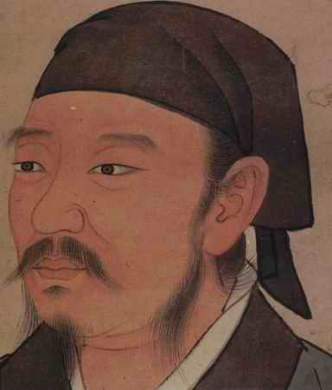
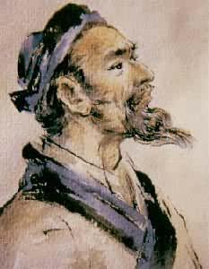
一、联系和发展的普遍性
战国末期思想家荀子认为“人能群”，任何人都是在相互联系中生存生活。
西晋玄学家郭象认为，人们从生到死都是彼此孤立、互不相干的。
荀子
郭象

Slide 55

一、联系和发展的普遍性
发展
静止
与
唯物辩证法认为世界上的一切事物是运动变化和发展的，发展过程是从量变到质变，从低级到高级曲折前进的；而形而上学则认为事物是静止不变的，即使有变化也是数量的变化和位置的移动，没有质变。

Slide 56
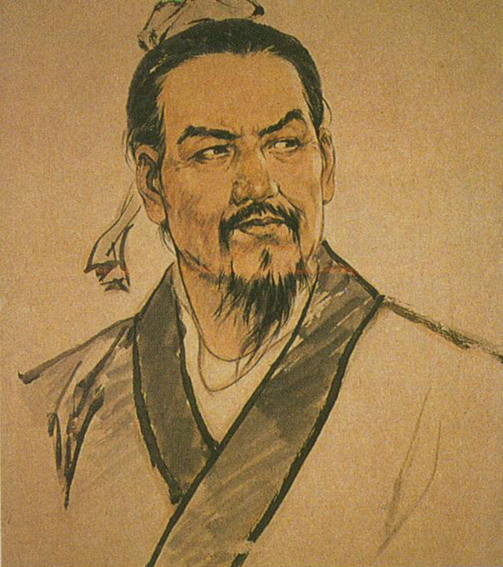
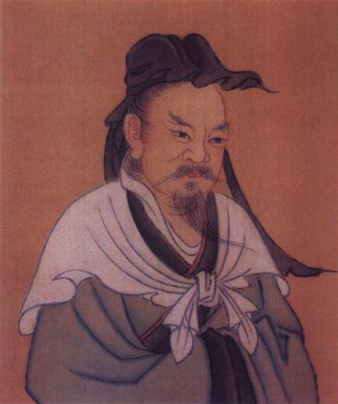
一、联系和发展的普遍性
韩非认为，“世异则事异，事异则备变”。
董仲舒认为“天不变，道亦不变”。
主张变法
反对变法
韩非
董仲舒

Slide 57
一、联系和发展的普遍性
全面
片面
唯物辩证法用全面的观点看问题
形而上学用片面的观点看问题
与
二者最根本的对立就在于是否承认矛盾，是否承认事物的内部矛盾是事物发展的源泉。

Slide 58
一、联系和发展的普遍性
孤立
联系
唯物辩证法和形而上学是两种世界观和方法论的根本对立，它们的对立的主要表现
形而上学
辩证法
静止
发展
片面
全面

Slide 59
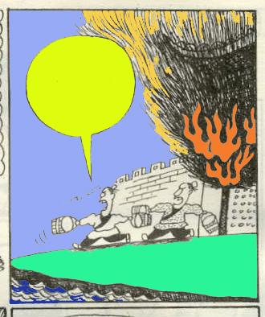


一、联系和发展的普遍性
联系
发展
唯物辩证法的总观点
集中体现了唯物辩证法的总特征
殃及池鱼呀！
城门失火啦！

Slide 60
一、联系和发展的普遍性
（一）事物的普遍联系
客观性
联系
联系
的特点
是指事物内部各要素之间和事物之间相互影响、相互制约、相互作用的关系
条件性
普遍性
多样性

Slide 61
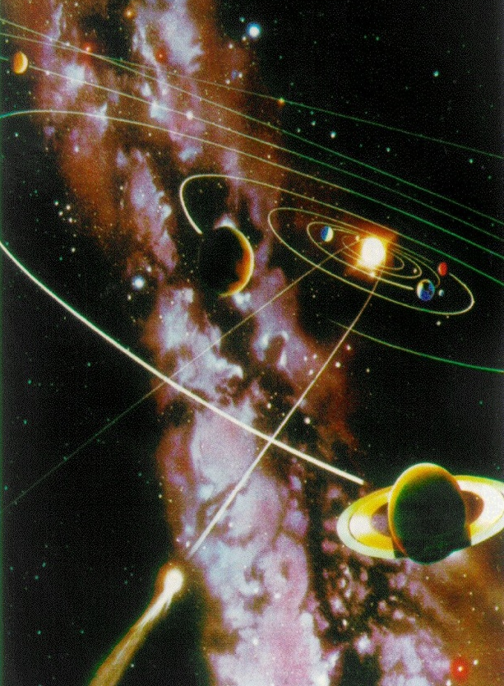
一、联系和发展的普遍性
（一）事物的普遍联系
1.联系具有客观性
是事物本身所固有的
不是主观臆想的
事物的联系

Slide 62

一、联系和发展的普遍性
（一）事物的普遍联系
要求我们从客观事物本身固有的联系出发去认识事物，切忌主观随意性。
联系的
客观性

Slide 63

一、联系和发展的普遍性
（一）事物的普遍联系
2.联系具有普遍性
任何事物内部的不同部分和要素之间都是相互联系的
任何事物都不能孤立存在，都同其他事物处于一定的联系之中
整个世界是相互联系的统一整体

Slide 64

一、联系和发展的普遍性
（一）事物的普遍联系
销售
物流
顾客
发展
企业
媒体
信息
环境
政府
植物的自然生长系统
企业的社会生存系统

Slide 65
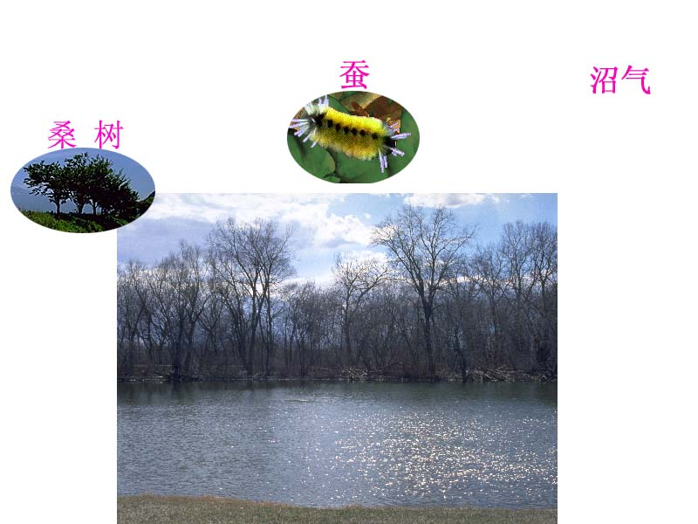


一、联系和发展的普遍性
（一）事物的普遍联系
蚕沙
蚕
沙
鱼
沼气渣
桑基鱼塘

Slide 66



一、联系和发展的普遍性
（一）事物的普遍联系
万物互联时代悄然而至
一幅由种种联系交织起来的世界图景将变得更加清晰可见

Slide 67
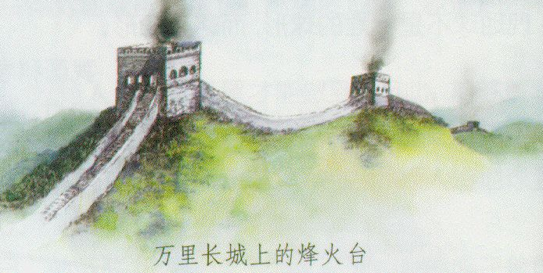
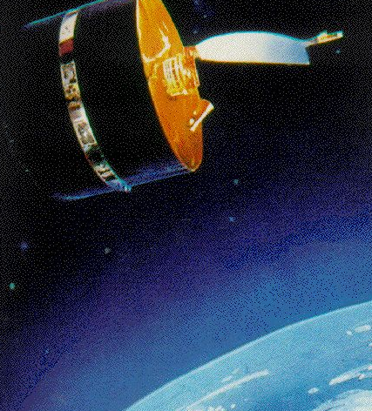
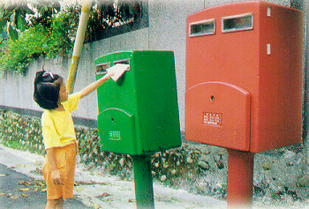


一、联系和发展的普遍性
（一）事物的普遍联系
3.联系具有多样性
指事物、现象和过程的联系方式是极其复杂的和多种多样的。
联系的多样性

Slide 68

一、联系和发展的普遍性
（一）事物的普遍联系
直接联系——间接联系
事物联系的主要方式
内部联系——外部联系
本质联系——非本质联系
必然联系——偶然联系

Slide 69
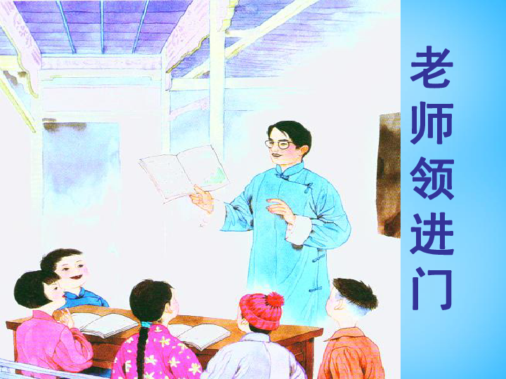
一、联系和发展的普遍性
（一）事物的普遍联系
师傅领进门
修行在个人
≠
外部联系 内部联系

Slide 70
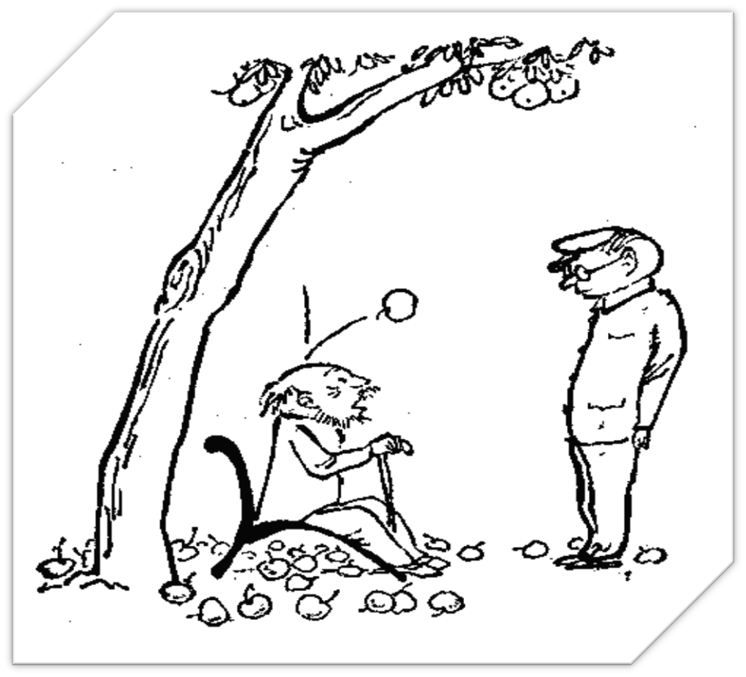
一、联系和发展的普遍性
（一）事物的普遍联系
我看到了苹果落地，为什么没有看见万有引力？
现象（非本质）联系
≠
本质联系

Slide 71
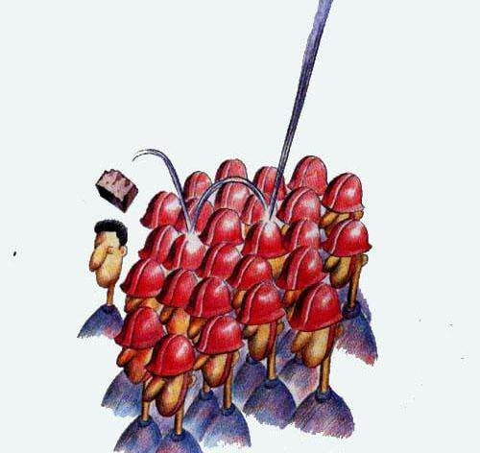
一、联系和发展的普遍性
（一）事物的普遍联系
不错，撞着我是偶然的，你的刹车不灵，能不撞人吗？
必然联系
≠
偶然联系

Slide 72
一、联系和发展的普遍性
（一）事物的普遍联系
4.联系具有条件性
有人说：“世界上任何两个事物之间都存在着联系。”这种说法对吗？为什么？
普遍联系是绝对的、无条件的，世界上没有不与其他事物相互联系着的事物。但是，世界上每一具体联系又都是有条件的
条件是可变的，人们可在实践中发挥主观能动性，改变条件、创造条件
注意

Slide 73


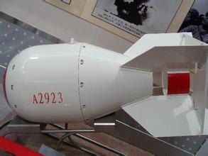
一、联系和发展的普遍性
（一）事物的普遍联系
科学
知识
粉笔
教师
科学家
原子弹

Slide 74
一、联系和发展的普遍性
（一）事物的普遍联系
事物普遍联系的方法论意义
人与他人和社会的关系
人与自然的关系
注意联系的条件
人与自身的关系
认识规律
确立整体性观念
正确认识和处理中国特色社会主义事业中的重大关系

Slide 75
一、联系和发展的普遍性
（二）事物的变化发展
事物之间相互作用的结果，是使事物原有的状态和性质发生程度不同的变化
机械运动
物体位置的变化
变化的基本趋势
物理运动
物质分子状态的变化
化学运动
物质化学成分及其结构的变化
发展
生物运动
生物机体的变化
社会运动
社会有机体的变化

Slide 76


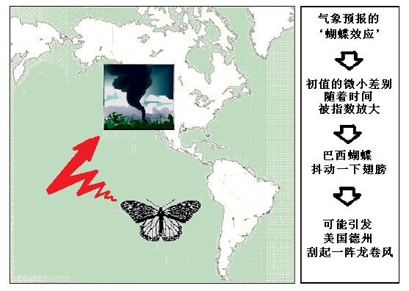

蝴蝶效应的哲学魅力
气象预报的
“蝴蝶效应”
初值的微小差别
随着时间被指数放大
亚马逊热带雨林的一只蝴蝶扇动翅膀
可能引发
美国得克萨斯州刮起一阵龙卷风

Slide 77


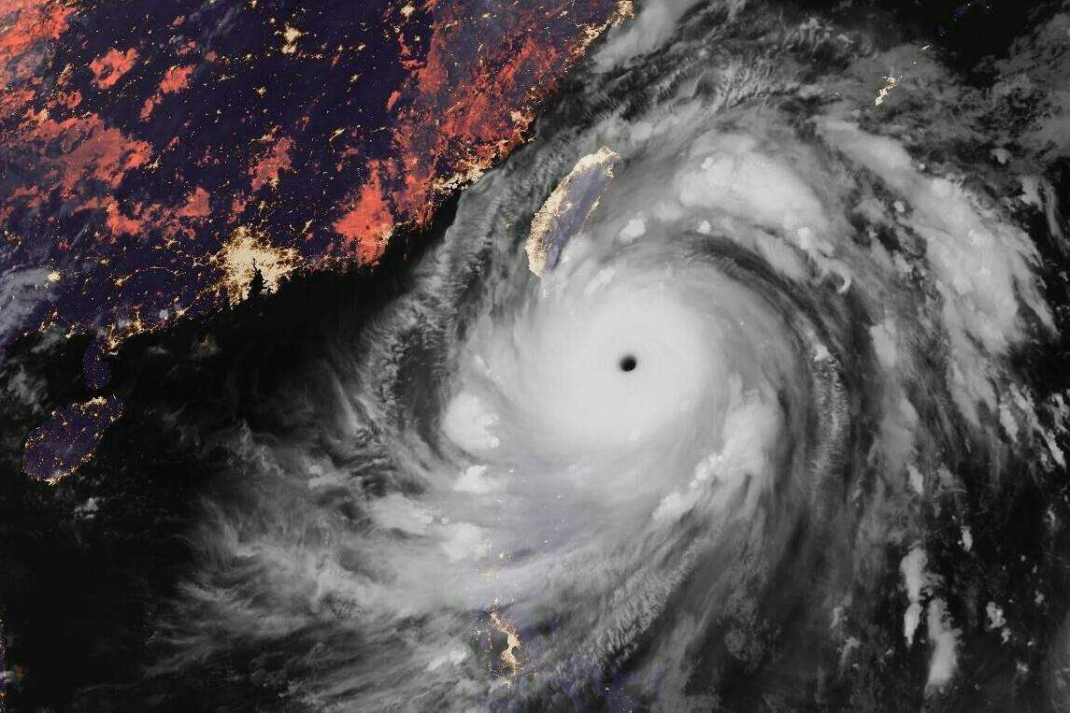
蝴蝶效应的哲学魅力
蝴蝶效应
是一种混沌现象，指事物发展的结果，对初始条件具有极为敏感的依赖性，初始条件的极小偏差，将会引起结果的极大差异
提醒人们关注事物的联系，有利于我们更好地把握事物的发展

Slide 78

一、联系和发展的普遍性
（二）事物的变化发展
1.自然界是变化发展的

Slide 79

宇宙是由大约150亿年前发生的一次大爆炸形成的

Slide 80

银河系的诞生

Slide 81
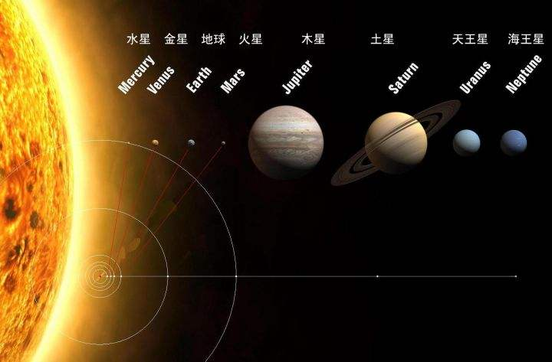
太阳系的形成

Slide 82

一、联系和发展的普遍性
（二）事物的变化发展
2.人类社会是变化发展的
共产主义社会（社会主义社会是第一阶段）
资本主义社会
封建
社会
奴隶
社会
原始
社会

Slide 83






一、联系和发展的普遍性
（二）事物的变化发展
3.生活中方方面面的变化

Slide 84
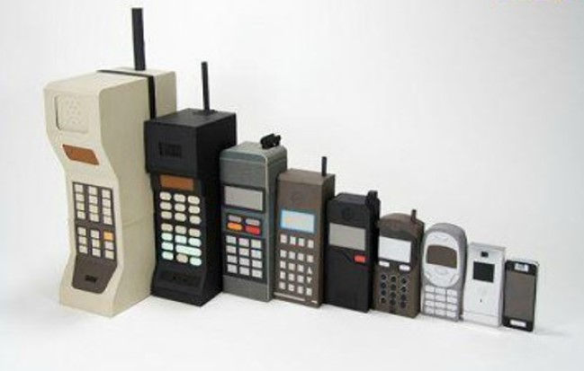



一、联系和发展的普遍性
（二）事物的变化发展

Slide 85
一、联系和发展的普遍性
（二）事物的变化发展
运动、变化、发展的区别
运动
变化
发展
包括宇宙间的一切变化和过程。它主要标志事物变动不居的动态过程，说明事物不会永远固定在一点上
指运动的一般内容，即运动的多样性。主要指事物内部和外部联系的演变
指前进的变化或进化，特别是指人类在所处的现实世界中从低级到高级、从无序到有序、从简单到复杂的上升运动

Slide 86
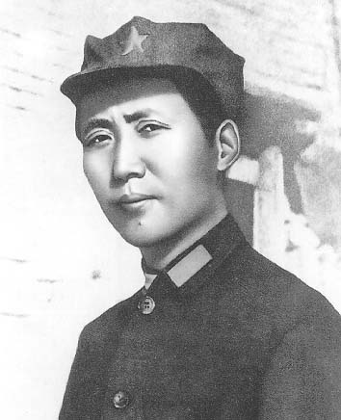
一、联系和发展的普遍性
（二）事物的变化发展
发展
是前进的、上升的运动
发展的实质是新事物的产生和旧事物的灭亡
虚心使人进步，骄傲使人落后。我们应当永远记住这个真理。
——毛泽东
新事物
旧事物

Slide 87
一、联系和发展的普遍性
（二）事物的变化发展
否定了旧事物中消极腐朽的东西，保留其合理的、适应新条件的因素，添加了旧事物所不能容纳的新内容
在社会历史领域，新事物符合人民群众的利益和要求，能够得到人民群众的拥护
具备新的要素、结构和功能，适应已经变化了的环境和条件
为什么说新事物是不可战胜的？

Slide 88


一、联系和发展的普遍性
（二）事物的变化发展
事物变化发展的方法论意义
历史地看问题
与时俱进，勇于创新，反对因循守旧
大力实施创新驱动发展战略
蹄疾步稳推进全面深化改革

Slide 89
二、对立统一规律是事物发展的根本规律
实质
核心
唯物辩证法三大规律
对立统一规律
揭示了事物普遍联系的根本内容和变化发展的内在动力
量变质变规律
是贯穿其他规律以及唯物辩证法基本范畴的中心线索
否定之否定规律
提供了人们认识世界和改造世界的根本方法

Slide 90

二、对立统一规律是事物发展的根本规律
（一）矛盾的同一性和斗争性及其在事物发展中的作用
大方无隅，大器晚成，大音希声，大象无形。
——《道德经》
有无相生，难易相成，长短相形，高下相倾，音声相和，前后相随，恒也。
——《道德经》

Slide 91
二、对立统一规律是事物发展的根本规律
（一）矛盾的同一性和斗争性及其在事物发展中的作用
在现实生活中，
我们时时处处都会遇到既相互对立、又相互依存的两种现象。
空间上
上下、左右、高低、长短、远近
男女、老幼、胖瘦、高矮、上级和下级、师生、哭笑、悲喜、爱恨
人的属性

Slide 92
二、对立统一规律是事物发展的根本规律
（一）矛盾的同一性和斗争性及其在事物发展中的作用
对立性（斗争性）
统一性（同一性）
对立和统一分别体现了矛盾的
两种基本属性
矛盾着的对立面相互排斥、相互分离的性质和趋势
矛盾着的对立面相互依存、
相互贯通，在一定条件下相互转化
世界体系中的人与自然
改革成果体系中的成就与不足
战争体系中的敌与我

Slide 93

二、对立统一规律是事物发展的根本规律
（一）矛盾的同一性和斗争性及其在事物发展中的作用
矛盾的同一性和斗争性相互联结，相辅相成。斗争性寓于同一性之中，同一性通过斗争性来体现。
同一性和斗争性不平衡：同一性是相对的，斗争性是绝对的。

Slide 94

二、对立统一规律是事物发展的根本规律
（一）矛盾的同一性和斗争性及其在事物发展中的作用
植物和动物之间，植物通过光合作用吸收二氧化碳，放出氧气；动物正好相反，吸收氧气，呼出二氧化碳，它们就是这样相互利用、相互促进的。

Slide 95
二、对立统一规律是事物发展的根本规律
（一）矛盾的同一性和斗争性及其在事物发展中的作用
矛盾同一性的作用
矛盾斗争性的作用
矛盾双方相互依存，是事物存在和发展的前提
为对立面的转化、事物的质变创造条件
矛盾双方相互贯通，在相互作用中各自得到发展
是一种矛盾统一体向另一种矛盾统一体过渡的决定性力量
规定着事物转化的可能和发展的趋势

Slide 96










二、对立统一规律是事物发展的根本规律
（一）矛盾的同一性和斗争性及其在事物发展中的作用
要善于在同一性中把握斗争性，在斗争性中把握同一性异中求同、同中存异，反对形而上学绝对论
和谐是在不断解决矛盾中实现的

Slide 97

二、对立统一规律是事物发展的根本规律
（二）矛盾的普遍性和特殊性及其相互关系
矛盾存在于一切事物中，存在于一切事物发展过程的始终，旧的矛盾解决了，新的矛盾又产生，事物始终在矛盾中运动。
矛盾的普遍性——“矛盾无处不在，矛盾无时不有”

Slide 98

二、对立统一规律是事物发展的根本规律
（二）矛盾的普遍性和特殊性及其相互关系
各个具体事物的
矛盾
每一个
矛盾的
各个方面
发展的不同
阶段
不同事物的矛盾又是具体的、特殊的
矛盾的特殊性

Slide 99
























二、对立统一规律是事物发展的根本规律
（二）矛盾的普遍性和特殊性及其相互关系
世界上没有两片完全相同的树叶

Slide 100

二、对立统一规律是事物发展的根本规律
（二）矛盾的普遍性和特殊性及其相互关系
矛盾普遍性和特殊性
一个学生请教老师：“打人与被打有何不同？”
历史老师：打人是侵略者，被打是受害者。
英语老师：打人是主动式，被打是被动式。
物理老师：打人是施力，被打是受力。
不同学科研究的矛盾不同

Slide 101
二、对立统一规律是事物发展的根本规律
（二）矛盾的普遍性和特殊性及其相互关系
事物是由多种矛盾构成的
在每一对矛盾中：
矛盾的主要方面
——支配地位，起主导作用
矛盾的次要方面
——被支配地位，不起主导作用
主要矛盾
支配地位，起决定作用
次要矛盾
从属地位，起次要作用
事物的性质由主要矛盾的主要方面决定

Slide 102

二、对立统一规律是事物发展的根本规律
（二）矛盾的普遍性和特殊性及其相互关系
坚持“两点论”和“重点论”的统一
看问题
看主流、大势、发展趋势
要全面地看

Slide 103

二、对立统一规律是事物发展的根本规律
既对全面建成小康社会作出全面部署，又强调“小康不小康，关键看老乡”
既对全面深化改革作出顶层设计，又强调突出抓好重要领域和关键环节的改革
既对全面推进依法治国作出系统部署，又强调以中国特色社会主义法治体系为总目标和总抓手
既对全面从严治党提出系列要求，又把党风廉政建设作为突破口，着力解决人民群众反映强烈的“四风”问题，着力解决不敢腐、不能腐、不想腐的问题

Slide 104

二、对立统一规律是事物发展的根本规律
（二）矛盾的普遍性和特殊性及其相互关系
公孙龙命题
白马非马

Slide 105

二、对立统一规律是事物发展的根本规律
（二）矛盾的普遍性和特殊性及其相互关系
特殊性——个性
普遍性——共性
白马
黑马
黄马
棕色马
汗血宝马
哺乳动物：头小、面部长、耳壳直立、四肢强健，善跑，是重要的力畜之一，可拉车、耕地、乘骑等。
马

Slide 106

二、对立统一规律是事物发展的根本规律
（二）矛盾的普遍性和特殊性及其相互关系
任何现实存在的事物的矛盾都是共性和个性的有机统一。

Slide 107
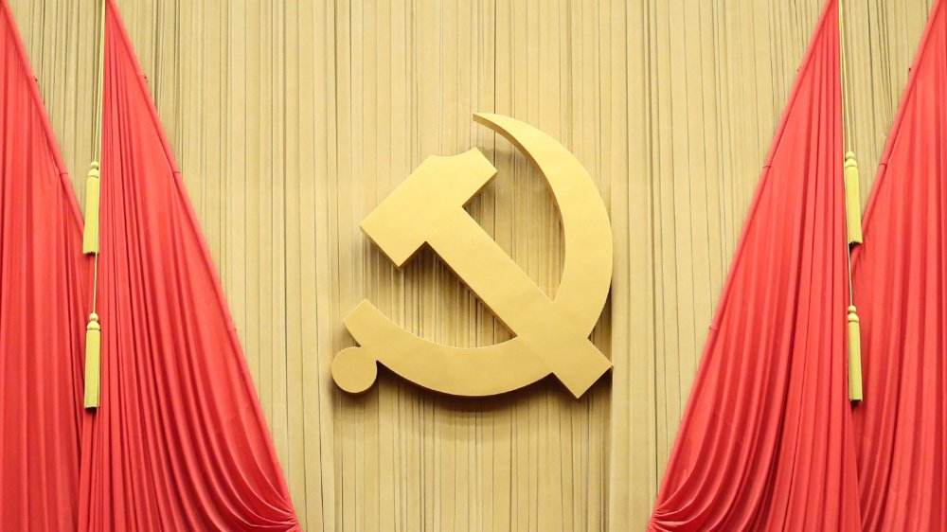
二、对立统一规律是事物发展的根本规律
（二）矛盾的普遍性和特殊性及其相互关系
“中国特色社会主义”
是矛盾普遍性和特殊性、共性和个性的统一
“社会主义”
是普遍性、共性
“中国特色”
是特殊性、个性

Slide 108
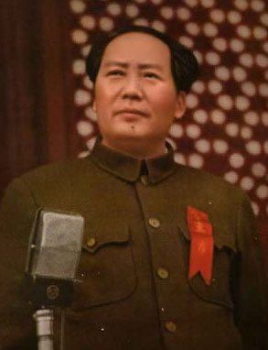
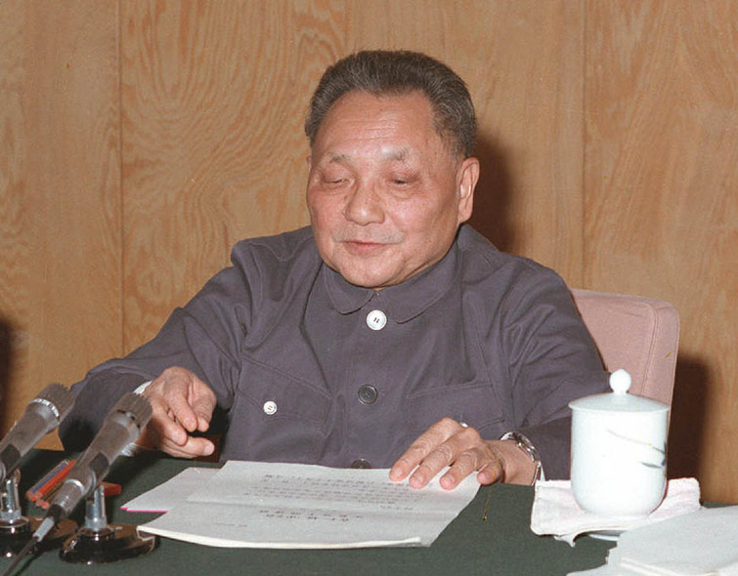
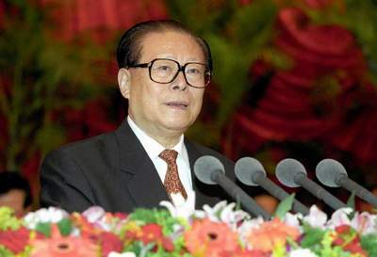
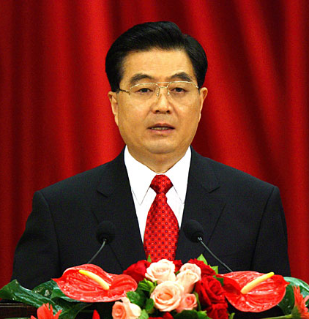
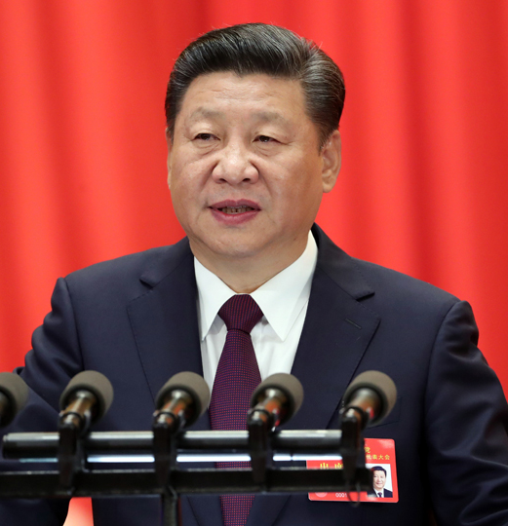
二、对立统一规律是事物发展的根本规律
（二）矛盾的普遍性和特殊性及其相互关系
带领我们站起来
带领我们富起来
带领我们强起来
中国共产党坚持把马克思主义基本原理同中国具体实际相结合、
同中华优秀传统文化相结合

Slide 109
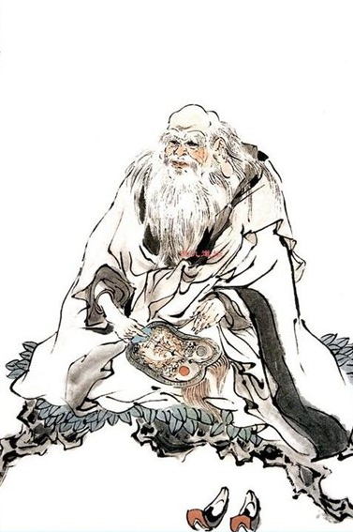
三、量变质变规律和否定之否定规律
思考
治大国若烹小鲜。
——《道德经》第六十章
其实质是什么？
适 度
极高明而道中庸

Slide 110

三、量变质变规律和否定之否定规律
（一）量变质变规律
质
一事物区别于其他事物的内在规定性
事物的规模、程度、速度等可以用数量关系表示的规定性
量
度
保持事物质的稳定性的数量界限，即事物的限度、幅度和范围

Slide 111




三、量变质变规律和否定之否定规律
（一）量变质变规律
100°C
汽
质——液态
50°C
水
水
量——25 ℃
度——一个大气压下0～100℃之间
0°C
冰

Slide 112
三、量变质变规律和否定之否定规律
（一）量变质变规律
事物的度与适度原则
在认识和处理问题时要掌握适度的原则
度的两端叫关节点或临界点，超出度的范围，此物就转化为他物。
适度
不及
过

Slide 113

三、量变质变规律和否定之否定规律
（一）量变质变规律
不积跬步，无以至千里；
不积小流，无以成江海。
——荀子
量变是质变的必要准备
量变质变的辩证关系
质变是量变的必然结果
量变和质变是相互渗透的
善不积不足以成名，恶不积不足以灭身。
——《周易》

Slide 114


拓展：从荡秋千中悟原理
“荡秋千”
原理1
方法论
启示
荡秋千时，人会在单摆运动规律下，身体随着秋千前后摆动，处在前进和后退急速变化的状态之间，出现周期性的超重、失重。如果用力不当，就不会带来愉悦感。
凡事贵在“适度”，用力过大或不足，都会适得其反，达不到预期的目的。只有认识了事物的“度”，才能更准确地把握事物的质。只有准确把握了事物的“度”，才能提出指导实践活动的有效原则，坚持适度原则，防止“过”和“不及”。

Slide 115
拓展：从荡秋千中悟原理
“荡秋千”
原理2
方法论
启示
秋千所达到的高度与每一次加力是分不开的，任何一次偷懒都会降低你的高度，所以动作虽然简单却依然要一丝不苟地“踏实”。
踏实地做事，并不等于原地踏步、停滞不前，它需要的是有韧性而不失目标，时刻在前进，哪怕每一次仅仅延长很短的、不为人所瞩目的距离。“突然”的成功，大多来自这些前进量微小而又不间断的“脚踏实地”。

Slide 116
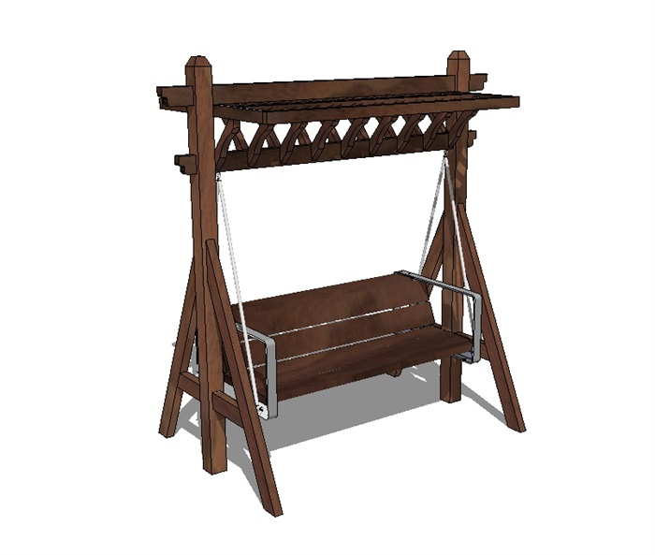
拓展：从荡秋千中悟原理
“荡秋千”
原理3
方法论
启示
秋千荡得越高，所拥有的空间就越大，所拥有的机会也就更多，你需要学会欣赏和把握。
很多机会就好像蒙尘的珍珠，让人无法一眼看清它华丽珍贵的本质。要善于发现机会、把握机会，并要学会为机会拭去障眼的灰尘。没有一种机会可以让你看到未来的成败，人生的妙处也在于此。脱颖而出的“脚踏实地”关键在于找到合适的机会秀出你自己。

Slide 117
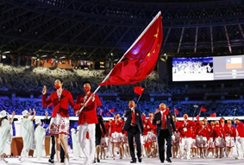
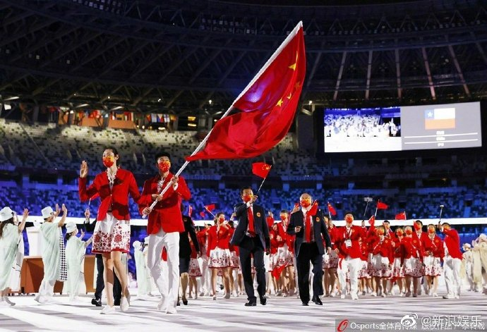






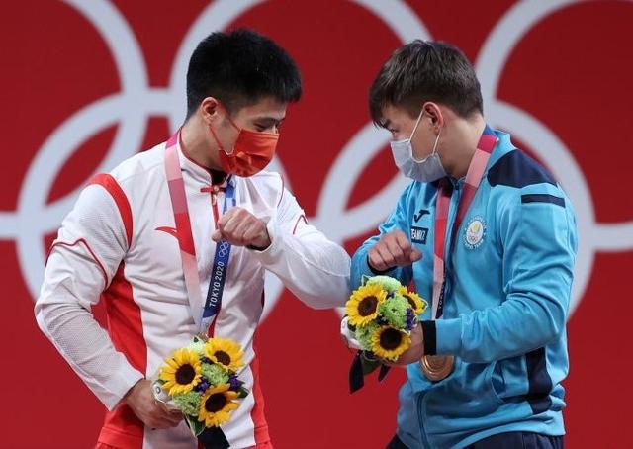

中国青年看世界的角度变了
在东京奥运会赛场上，中国年轻人在多个项目中成为焦点。
不只是亮眼的运动成绩，年轻一代在赛场内外所展示的自信、从容、落落大方的精神气质，更令人欣喜和振奋。

Slide 118
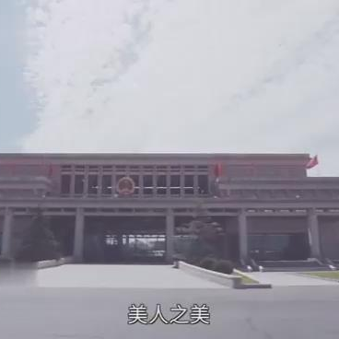
中国青年看世界的角度变了
“70后、80后、90后、00后，他们走出去看世界之前，中国已经可以平视这个世界了。”
国力强盛
生逢盛世
是今日中国青年平视世界的底气所在
各行各业的中国青年正在用自己的行动方式和话语体系，坚定而自信地平视世界。
“中国已经可以
平视这个世界了”

Slide 119
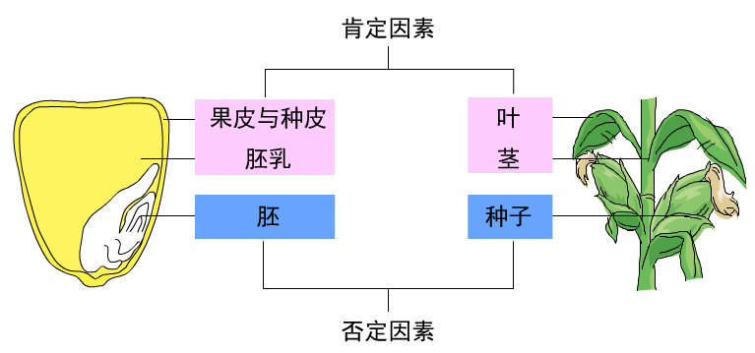
三、量变质变规律和否定之否定规律
（二）否定之否定规律
任何事物内部都包含着肯定的方面和否定的方面
肯定因素
维持现存事物存在的因素
否定因素
促使现存事物灭亡的因素

Slide 120
三、量变质变规律和否定之否定规律
（二）否定之否定规律
否定是事物的自我否定、自我发展
否定是事物发展的环节
辩证的否定观
否定是新旧事物联系的环节
辩证否定的实质是“扬弃”
新事物对旧事物既批判又继承，既克服其消极因素又保留其积极因素

Slide 121
三、量变质变规律和否定之否定规律
（二）否定之否定规律
肯定—否定—否定之否定
种子 — 植物 — 新种子
肯定阶段 — 否定阶段 — 否定之否定阶段
事物经过两次否定、三个阶段，完成一个自我发展的周期
事物的发展是前进性与曲折性相统一的过程

Slide 122

三、量变质变规律和否定之否定规律
（二）否定之否定规律
正确看待事物发展的过程，既要看到道路的曲折，更要看到前途的光明。
失败 成功 再失败 再成功
——你做好失败的心理准备了吗？
失败乃成功之母！

Slide 123
四、联系和发展的基本环节
（一）内容与形式
内容
形式
构成事物的一切要素的总和
把诸要素统一起来的结构或表现内容的方式
内容决定形式
内容
形式
形式对内容具有反作用

Slide 124

四、联系和发展的基本环节
（一）内容与形式
任何事物都是内容与形式的统一
内容与形式的矛盾贯穿于事物发展过程的始终
注重事物的内容，反对形式主义
积极利用合适的形式促进内容的发展，发挥形式对内容的能动促进作用
过度包装

Slide 125
四、联系和发展的基本环节
（二）本质与现象
是事物的根本性质
是构成事物的诸要素之间的内在联系
本质
是事物的外部联系和表面特征
真象：从正面表现本质的现象
现象
是事物本质的外在表现
假象：从反面歪曲表现本质的现象

Slide 126
四、联系和发展的基本环节
（二）本质与现象
现 象
本 质
表面的、外显的，
感官直接感知
深藏于事物的内部，
通过理性思维才能把握
本质决定现象
现象表现本质
个别的、具体的
一般的、普遍的
要透过现象把握本质
多变易逝
相对稳定

Slide 127


四、联系和发展的基本环节
（三）原因与结果
在事物的普遍联系中
原因
引起某种现象的现象
结果
风吹草动
熟能生巧
被某种现象所引起的现象

Slide 128
四、联系和发展的基本环节
（三）原因与结果
原因和结果相互区别——
不能“倒因为果”或者“倒果为因”
正确把握事物的因果关系，通过自觉的努力，消除不利的原因。
原因与结果是相互依存和相互转化的

Slide 129

四、联系和发展的基本环节
（四）必然与偶然
必然
偶然
事物联系与发展中确定不移的趋势，在一定条件下具有不可避免性
事物联系与发展中不确定的趋势

Slide 130
四、联系和发展的基本环节
（四）必然与偶然
把握机遇，达成目标
必然与偶然
相互依存
必然与偶然
相互转化
相对于某一过程来说是必然的东西，对另一过程就可能成为偶然的东西，反之亦然
没有脱离偶然的必然，也没有脱离必然的偶然

Slide 131

四、联系和发展的基本环节
（五）现实与可能
现实
可能
相互联系着的实际存在的事物的综合
——当下的客观存在，标志着事物的当前状况
包含在事物中、预示事物发展前途的种种趋势，是潜在的尚未实现的东西
——事物潜在的趋势，标志着事物的发展方向

Slide 132
四、联系和发展的基本环节
（五）现实与可能
相互区别
现实
可能
相互转化
防止坏的可能变为现实
着眼长远
对可能性作出全面的分析和预判
促使好的可能获得实现
立足
现实
创造条件

Slide 133
第三节
唯物辩证法是
认识世界和改造世界
的根本方法

Slide 134
一 /
唯物辩证法的本质特征和认识功能
二 /
辩证思维方法与现代科学思维方法
目 录
三 /
学习唯物辩证法，不断增强思维能力
contents

Slide 135
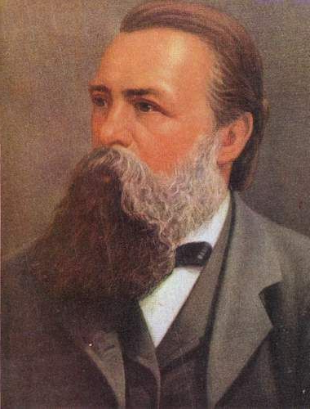
一、唯物辩证法的本质特征和认识功能
在马克思主义世界观和方法论中
唯物辩证法
是其核心内容
为人们认识世界、改造世界提供了根本方法
马克思的整个世界观不是教义，而是方法。它提供的不是现成的教条，而是进一步研究的出发点和供这种研究使用的方法。

Slide 136
一、唯物辩证法的本质特征和认识功能
唯物辩证法
两个总特征
三大规律
五对范畴
四种方法
联系观点
对立统一规律
内容与形式
归纳与演绎
发展观点
量变质变规律
本质与现象
分析与综合
树根
否定之否定规律
原因与结果
抽象与具体
树干
必然与偶然
逻辑与历史相统一
现实与可能
枝叶

Slide 137
一、唯物辩证法的本质特征和认识功能
（一）唯物辩证法本质上是批判的和革命的
辩证法在对现存事物的肯定的理解中同时包含对现存事物的否定的理解，即对现存事物的必然灭亡的理解；辩证法对每一种既成的形式都是从不断的运动中、因而也是从它的暂时性方面去理解；辩证法不崇拜任何东西，按其本质来说，它是批判的和革命的。
——马克思

Slide 138

一、唯物辩证法的本质特征和认识功能
（一）唯物辩证法本质上是批判的和革命的
马克思、恩格斯对资本主义的批判以及由此作出的革命性结论
体现了唯物辩证法的批判性和革命性
他们反对把资本主义看作永恒范畴，而主张从历史发展中看待资本主义生产方式和社会形态，并通过对商品、货币、资本、剩余价值等的深入研究，揭示了资本主义产生、发展的过程和最终走向灭亡的历史趋势。

Slide 139


一、唯物辩证法的本质特征和认识功能
（一）唯物辩证法本质上是批判的和革命的
在社会主义条件下，在推进中国特色社会主义事业的进程中，要坚持和发扬这种批判的、革命的精神。
要坚持解放思想、实事求是、与时俱进，用发展着的马克思主义指导新的实践
要坚持改革开放，不断推进社会主义制度的自我完善

Slide 140



一、唯物辩证法的本质特征和认识功能
（一）唯物辩证法本质上是批判的和革命的
SED DO EIUSMOD TEMPOR INCIDIDUNT
要推进党的自我革命，始终保持党的先进性和纯洁性
要提倡创新创造，反对因循守旧、墨守成规

Slide 141
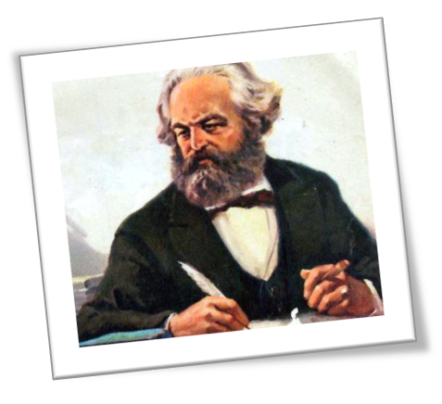
一、唯物辩证法的本质特征和认识功能
（二）唯物辩证法是客观辩证法与主观辩证法的统一
当马克思主义唯物地解决世界的本原问题时，已经内在地包含了辩证法
当马克思主义科学地揭示世界的普遍联系和变化发展时，也就内在地包含了唯物主义
“唯物辩证法”这一名称，就体现了这种统一。

Slide 142

一、唯物辩证法的本质特征和认识功能
（二）唯物辩证法是客观辩证法与主观辩证法的统一
唯物辩证法
客观辩证法
主观辩证法
采取外部必然性形式，不以人的意志为转移
采取观念的、逻辑的形式

Slide 143
一、唯物辩证法的本质特征和认识功能
我的辩证方法，从根本上来说，不仅和黑格尔的辩证方法不同，而且和它截然相反。在黑格尔看来，思维过程，即甚至被他在观念这一名称下转化为独立主体的思维过程，是现实事物的创造主，而现实事物只是思维过程的外部表现。我的看法则相反，观念的东西不外是移入人的头脑并在人的头脑中改造过的物质的东西而已……辩证法在黑格尔手中神秘化了，但这决没有妨碍他第一个全面地有意识地叙述了辩证法的一般运动形式。在他那里，辩证法是倒立着的。必须把它倒过来，以便发现神秘外壳中的合理内核。
——马克思：《资本论》第一卷（节选）

Slide 144

一、唯物辩证法的本质特征和认识功能
（三）唯物辩证法是科学的认识方法
按照世界本身的客观辩证本性与辩证运动的法则去认识世界、去辩证思维
学习唯物辩证法的目的和内在要求

Slide 145

一、唯物辩证法的本质特征和认识功能
（三）唯物辩证法是科学的认识方法
作为对客观事物及其发展过程最基本关系的反映，都体现了对立统一的关系，从不同的侧面进一步揭示了事物的联系和发展，是矛盾分析方法的具体运用，也对人们深入认识世界和有效改造世界具有重要的方法论意义。
成对的基本范畴
唯物辩证法的一系列

Slide 146

一、唯物辩证法的本质特征和认识功能
（三）唯物辩证法是科学的认识方法
是对立统一规律在方法论上的体现，在唯物辩证法的方法论体系中居于核心地位，是我们认识事物的根本方法。
矛盾分析方法
辩证法的宇宙观，主要地就是教导人们要善于去观察和分析各种事物的矛盾的运动，并根据这种分析，指出解决矛盾的方法。
——毛泽东

Slide 147

一、唯物辩证法的本质特征和认识功能
（三）唯物辩证法是科学的认识方法
古有一父，为解决家中鼠患，买了一只猫。猫捉老鼠的同时，却也偷吃了鸡，其子甚怨。父亲说道：“宁无鸡也不能无猫，因无鸡不会挨冻受饿，而无猫，则会挨冻受饿。”其子遂不再怨。
这位父亲说的话
有何哲学依据？

Slide 148
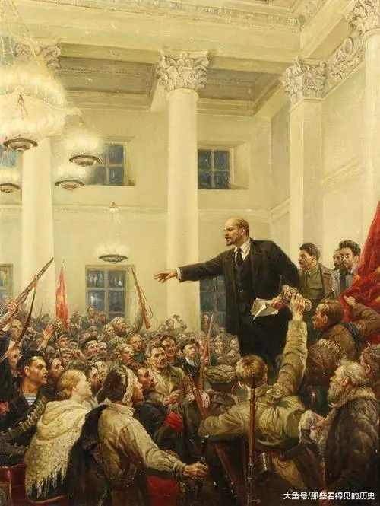
一、唯物辩证法的本质特征和认识功能
（三）唯物辩证法是科学的认识方法
矛盾分析方法的核心要求
善于分析矛盾的特殊性，做到具体矛盾具体分析，对具体情况、具体问题作具体分析。
马克思主义的活的灵魂：对具体情况作具体分析。
——列宁

Slide 149

一、唯物辩证法的本质特征和认识功能
（三）唯物辩证法是科学的认识方法
习近平总书记多次强调，改革要“扭住关键”，“突出问题导向”。
具体问题具体分析
善于认识和化解矛盾
优先解决主要矛盾

Slide 150

二、辩证思维方法与现代科学思维方法
（一）辩证思维方法
归纳与演绎
抽象与具体
分析与综合
逻辑与历史相统一

Slide 151

二、辩证思维方法与现代科学思维方法
（一）辩证思维方法
1.归纳与演绎
是从个别事实中概括出一般性结论
是由个别性前提过渡到一般性结论的推理形式
归纳
演绎
是由一般性原则推导出个别性结论的推理形式

Slide 152

二、辩证思维方法与现代科学思维方法
（一）辩证思维方法
归纳是演绎的基础，演绎为归纳提供理论依据，指明归纳的目的和方向。
互为
前提
相互
补充
归纳必须靠演绎来补充和修正。要了解事物本身的多样性，就得进一步分析归纳。

Slide 153
二、辩证思维方法与现代科学思维方法
（一）辩证思维方法
2.分析与综合
分析是指在思维中把认识对象分解为各个部分、方面、要素，以便分别加以研究的思维方法。
王某
人
陈某
人
……
综合是指在分析的基础上，再把它们进行整体研究的思维方法

Slide 154



九方皋相马
《淮南子·道应训》中记述：秦穆公接见了九方皋，派他出外寻求千里马。三个月以后，九方皋回来禀报说：“我已经相中了一匹千里马，在沙丘。”穆公问：“是怎样的马呢？”九方皋说：“雄的，黄色。”穆公派人前往沙丘提取，却是匹纯黑的雌马，穆公很不高兴。其实，九方皋观察到的，是马的天赋灵性。他正是看到了马的精华所在而忘掉了粗糙的东西，考察到马的内在素质而忘掉了马的外形特征，他看的是应该看的，而不去管不必看的。像他这种相马的经验，比千里马还贵重呢。马赶回以后，人们发现果然是匹千里马。

Slide 155

九方皋相马
毛色、雌雄等外形特征是“粗”“伪”
“表”，是现象，是事物的次要方面
马的天赋灵性神韵是“精”“真”“里”，是本质，是事物的主要方面。
相千里马
去粗取精、去伪存真、由此及彼、由表及里的思维过程，
是一个发挥主观能动性、运用辩证思维方法进行分析与综合的思维过程

Slide 156

二、辩证思维方法与现代科学思维方法
（一）辩证思维方法
3.抽象与具体
认识
具体
抽象
具体

Slide 157

二、辩证思维方法与现代科学思维方法
（一）辩证思维方法
具体
抽象是从许多事物中，舍弃个别的、非本质的属性，抽出共同的、本质的属性的过程，它是形成概念的必要手段。
感性的具体
思维的具体
感性的具体是人的认识的起点，而对感性具体的否定就是抽象。

Slide 158
二、辩证思维方法与现代科学思维方法
（一）辩证思维方法
4.逻辑与历史相统一
历史的方法就是对客观事物发展的自然过程进行追踪描述，从中揭示某种规律的一种方法。
逻辑的方法就是运用概念进行判断、推理，用以揭示事物本质和发展规律、证明必然性的方法。
物理学的逻辑
（物理学史）
速度
加速度
力
功和能
亚里士多德
伽利略
牛顿
焦耳

Slide 159

二、辩证思维方法与现代科学思维方法
（一）辩证思维方法
通过对历史事实的加工改造，抛弃历史细节、抓住主流，抛弃偶然性、抓住必然性，抛弃偏差、抓住基本方向和基本线索，把握历史发展的内在规律。
逻辑的东西能更深刻地反映历史

Slide 160
二、辩证思维方法与现代科学思维方法
（二）现代科学思维方法
控制方法
信息方法
现代科学思维方法是一个巨大的方法群，这些方法都丰富和深化了辩证思维及其方法。
系统方法
模型方法
理想化方法
……

Slide 161


二、辩证思维方法与现代科学思维方法
另一方面，辩证思维方法应该从现代科学思维方法中汲取营养，以丰富自身的方法系统
一方面，现代科学思维方法要自觉地以辩证思维方法为指导
辩证思维方法与现代科学思维方法有着方法论上的共同性，二者是相互联系、相互补充的

Slide 162
三、学习唯物辩证法，不断增强思维能力
（一）辩证思维能力
辩证思维能力具有丰富内涵，简单地说，就是以唯物辩证法为指导，发现矛盾、分析矛盾、解决矛盾，把握本质、遵循规律、推动工作的能力。
客观地而不是主观地
联系地而不是孤立地
发展地而不是静止地
全面地而不是片面地
系统地而不是零散地

Slide 163


三、学习唯物辩证法，不断增强思维能力
（一）辩证思维能力
要以问题为导向，善于正确分析矛盾，在对立中把握统一、在统一中把握对立，克服极端化、片面化，善于运用辩证思维谋划事业发展。

Slide 164

三、学习唯物辩证法，不断增强思维能力
（一）辩证思维能力
改革开放以来，特别是中国特色社会主义进入新时代以来，我们党坚持解放思想与实事求是相统一、顶层设计与摸石过河相统一、一般号召与分类指导相统一、全面推进与重点把握相统一等，不断推动经济社会发展迈上新台阶，集中体现了辩证思维能力的威力。

Slide 165


三、学习唯物辩证法，不断增强思维能力
（二）历史思维能力
是以史为鉴、知古鉴今，善于运用历史眼光认识发展规律、把握前进方向、指导现实工作的能力
是辩证思维与历史眼光的结合

Slide 166

三、学习唯物辩证法，不断增强思维能力
对历史人物的评价，应该放在其所处时代和社会的历史条件下去分析，不能离开对历史条件、历史过程的全面认识和对历史规律的科学把握，不能忽略历史必然性和历史偶然性的关系。不能把历史顺境中的成功简单归功于个人，也不能把历史逆境中的挫折简单归咎于个人。不能用今天的时代条件、发展水平、认识水平去衡量和要求前人，不能苛求前人干出只有后人才能干出的业绩来。
——习近平在纪念毛泽东同志诞辰120周年座谈会上的讲话

Slide 167


三、学习唯物辩证法，不断增强思维能力
（二）历史思维能力
在鉴往知来中更好地走向未来
加强对党史、新中国史、改革开放史和社会主义发展史的系统学习
深刻总结历史经验，坚定中国特色社会主义方向
习近平的红色足迹

Slide 168



读懂“最好营养剂”的滋味
在品读信仰的“甜味”中坚定政治立场
在细读创业的“苦味”中传承红色基因
在重读挫折的“酸味”中汲取经验教训
在研读斗争的“辣味”中续写事业篇章
在饱读汗水的“咸味”中践行为民情怀

Slide 169



三、学习唯物辩证法，不断增强思维能力
（二）历史思维能力
提高历史思维能力，还要注重学习源远流长、博大精深的中华文明史，厚植文化自信的历史底蕴。

Slide 170

三、学习唯物辩证法，不断增强思维能力
（三）系统思维能力
从事物相互联系的各个方面及其结构和功能进行系统思考的能力
全面系统地分析和处理问题的能力

Slide 171
三、学习唯物辩证法，不断增强思维能力
（三）系统思维能力
要坚持系统观念
提高系统思维能力
用系统思维的方法分析和处理问题
以确认事物的普遍有机联系为前提，进而具体把握事物的系统存在、系统联系与系统规律，遵循以整体性、结构性、层次性、开放性和风险性等为基本内容的思维原则。
目的是从整体上把握事物并实现事物结构与功能的优化
系统
思维

Slide 172

三、学习唯物辩证法，不断增强思维能力
（三）系统思维能力
坚持系统观念
要把事物放在普遍联系的系统中来把握，在系统与要素、要素与要素、结构与层次、系统与环境之间的相互联系和作用的动态过程中把握事物，力求获得问题的最优解。

Slide 173

三、学习唯物辩证法，不断增强思维能力
（三）系统思维能力
在党的十九届五中全会上，习近平总书记指出：“系统观念是具有基础性的思想和工作方法。”
“注重改革的系统性、整体性、协同性”
“胸怀两个大局”
系统思维运用
的光辉典范
“树立‘一盘棋’思想，把自身发展放到协同发展的大局之中”
“逐步形成以国内大循环为主体、国内国际双循环相互促进的新发展格局”

Slide 174




拓展：怎样坚持系统观念
党的十八大以来，习近平总书记就“怎样坚持系统观念”作出一系列重要论述和指示要求。

Slide 175



拓展：怎样坚持系统观念

Slide 176
三、学习唯物辩证法，不断增强思维能力
（四）战略思维能力
战略问题是一个政党、一个国家的根本性问题。战略上判断得准确，战略上谋划得科学，战略上赢得主动，党和人民事业就大有希望。
——习近平在纪念邓小平同志诞辰110周年座谈会上的讲话
强调思维的整体性、全局性、长期性，是高瞻远瞩、统揽全局、善于把握事物发展总体趋势和方向的能力。
事关社会发展的未来走向与整体谋划，旨在谋求长远的生存与发展。

Slide 177

三、学习唯物辩证法，不断增强思维能力
（四）战略思维能力
做到既抓住重点又统筹兼顾，既立足当前又放眼长远，既熟悉国情又把握世情，在原则性问题上坚定立场不动摇，在整体性、方向性抉择面前冷静观察、谨慎从事、谋定而后动。

Slide 178

三、学习唯物辩证法，不断增强思维能力
（五）底线思维能力
底线——
不可逾越的界限，是事物发生质变的临界点
底线思维——
划清并坚守底线，尽力化解风险，避免最坏结果，同时争取实现最大期望值的一种积极的思维
把握底线思维，就要“凡事从坏处准备，努力争取最好的结果，这样才能有备无患、遇事不慌，牢牢把握主动权”。

Slide 179
三、学习唯物辩证法，不断增强思维能力
（五）底线思维能力
体现了我们对事物量变引起质变的“度”的深刻认识和自觉把握，也体现了对矛盾分析方法的自觉运用。
底线思维能力
我们要坚持“两点论”，一分为二看问题，既要看到国际国内形势中有利的一面，也看到不利的一面，从坏处着想，做最充分的准备，争取较好的结果。
——2012年11月，习近平总书记在党外人士经济形势和经济工作座谈会上的讲话

Slide 180

三、学习唯物辩证法，不断增强思维能力
（五）底线思维能力
划清底线，坚守底线——
不能突破主权的底线、法律的底线、清正廉洁的底线、民生保障的底线、环境保护的底线等
以积极的态度研判风险、防患未然，牢牢掌握战略主动权，以实际行动化解风险，变挑战为机遇，追求最佳结果
居安思危，增强忧患意识

Slide 181

三、学习唯物辩证法，不断增强思维能力
新的征程上，我们必须增强忧患意识、始终居安思危，贯彻总体国家安全观，统筹发展和安全，统筹中华民族伟大复兴战略全局和世界百年未有之大变局，深刻认识我国社会主要矛盾变化带来的新特征新要求，深刻认识错综复杂的国际环境带来的新矛盾新挑战，敢于斗争，善于斗争，逢山开道、遇水架桥，勇于战胜一切风险挑战！
——习近平总书记在庆祝中国共产党成立100周年大会上的讲话

Slide 182

三、学习唯物辩证法，不断增强思维能力
（六）创新思维能力
创新思维能力是对常规思维的突破，是破除迷信，超越陈规，善于因时制宜、知难而进、开拓创新的能力。
有敢为人先的锐气，打破迷信经验、迷信本本、迷信权威的惯性思维，摒弃不合时宜的旧观念，以思想认识的新飞跃打开工作的新局面。

Slide 183


三、学习唯物辩证法，不断增强思维能力
解决深层次矛盾和问题，根本出路在于创新。

Slide 184

1
如何理解马克思主义的物质观及其现代意义？
在人工智能飞速发展的条件下，如何认识物质与意识的关系？
2
运用矛盾的普遍性和特殊性辩证关系原理，说明把马克思主义基本原理与中国具体实际相结合的重要性
3
思考讨论
谈谈培养和提高创新思维能力的重要性以及如何提高自己的创新思维能力
4

Slide 185

文献阅读
马克思：《资本论》第一卷（节选），1872年第二版跋，《马克思恩格斯选集》第二卷，人民出版社2012年版
恩格斯：《反杜林论》第一编《哲学》，《马克思恩格斯选集》第三卷，人民出版社2012年版
列宁：《谈谈辩证法问题》，《列宁选集》第二卷，人民出版社2012年版

Slide 186
文献阅读
毛泽东：《矛盾论》，《毛泽东选集》第一卷，人民出版社1991年版
习近平：《辩证唯物主义是中国共产党人的世界观和方法论》，《求是》2019年第1期

